Slide 1
МОДЕЛЬ
РАЗВИТИЯ ВЕТРОВОЙ НАГРУЗКИ В СООТВЕТСТВИИ С ПРОГНОЗОМ НА ТЕРРИТОРИИ КРАСНОДАРСКОГО КРАЯ
Notes:
1

Slide 2
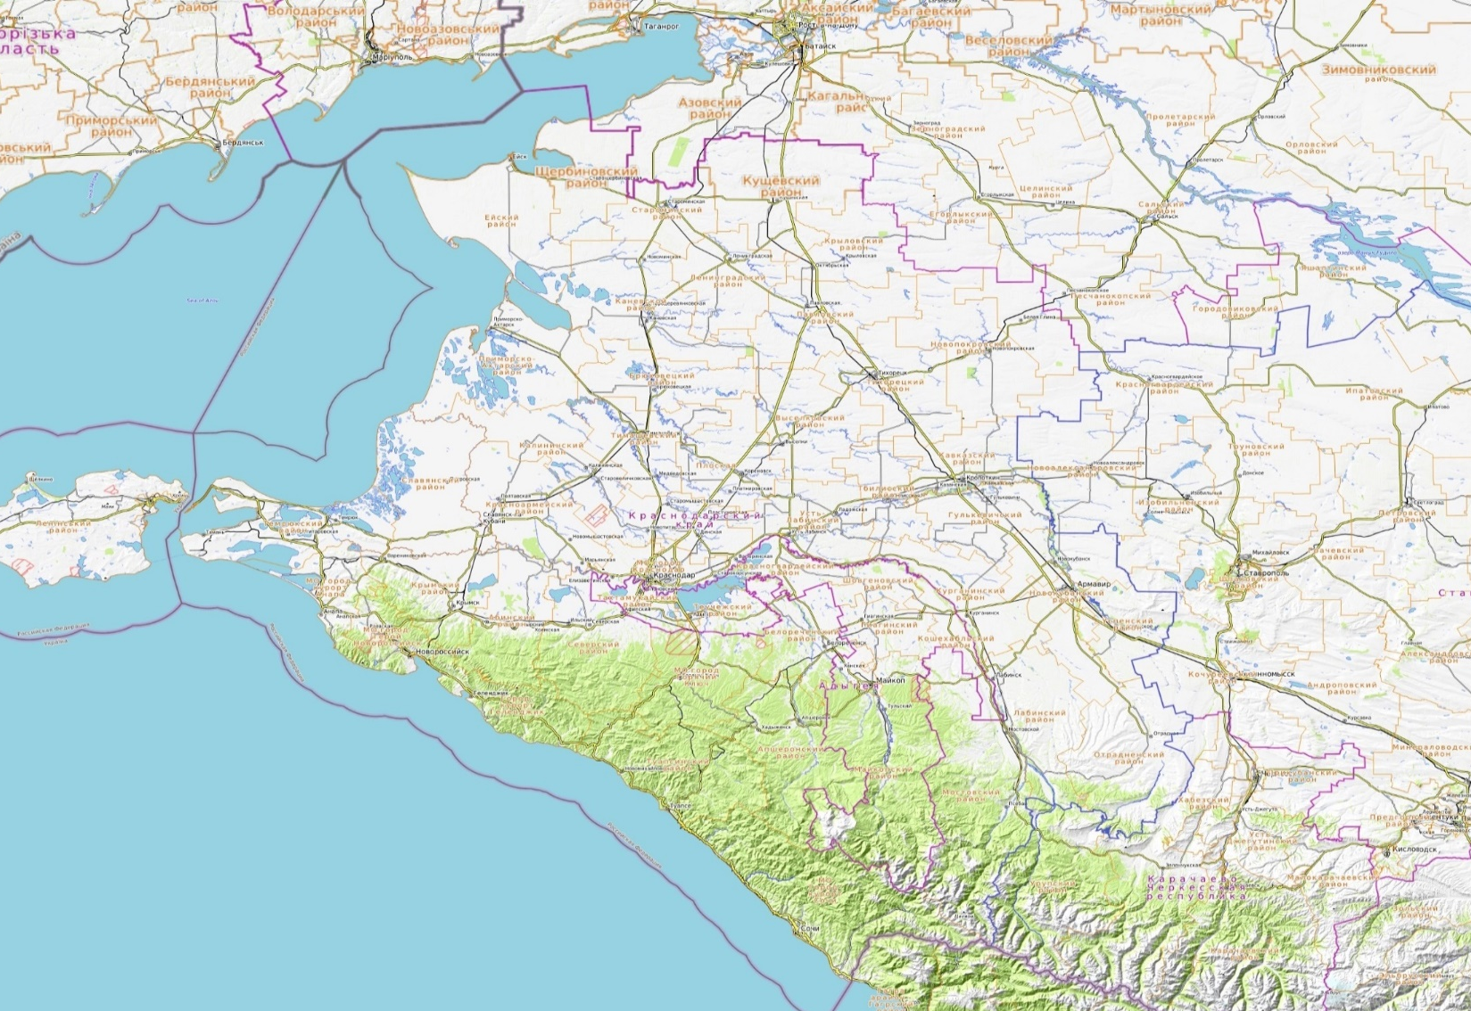
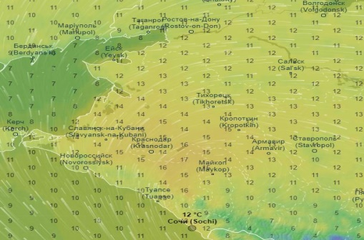
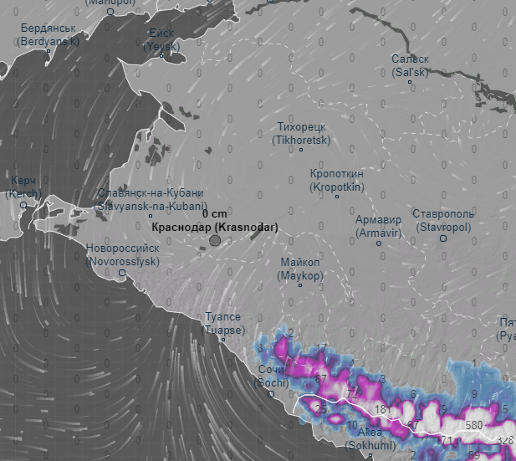
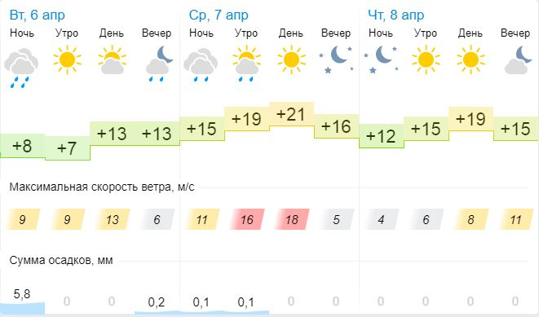
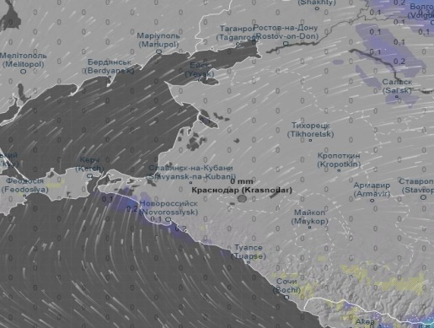
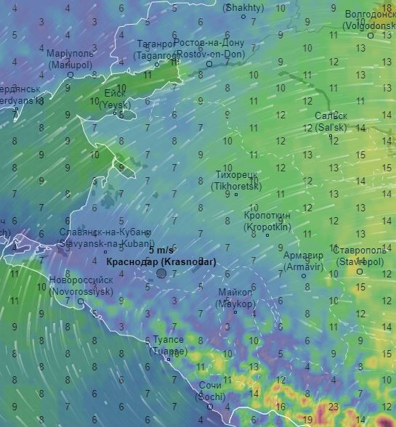
МЕТЕОРОЛОГИЧЕСКАЯ ОБСТАНОВКА НА ТЕРРИТОРИИ КРАСНОДАРСКОГО КРАЯ НА ПРЕДСТОЯЩИЙ ПЕРИОД
(с использованием АИУС РСЧС, Гисметео, Windy, Ventusky, САЦ Минэнерго)
Прогноз температуры
По Краснодарскому краю: переменная облачность. Ночью местами дождь, до конца суток 05.04 в отдельных районах сильный дождь, гроза, град, шквалистое усиление ветра 17-22 м/с (КМЯ), днем преимущественно без осадков. Ветер западный с переходом на южный 6-11 м/с, местами порывы 12-17 м/с. Температура воздуха ночью 1…6°, днем 12…17°.
На Черноморском побережье: переменная облачность. Местами дождь, вечером в отдельных районах сильный дождь, гроза. Ветер западный с переходом на южный 6-11 м/с, местами порывы 15-20 м/с. Температура воздуха ночью 4…9°, днем 11…16°.
По г. Краснодару: переменная облачность. Ночью небольшой дождь, днем без осадков. Ветер западный с переходом на южный 6-11 м/с. Температура воздуха ночью 3…5°, днем 15…17°.
Кущевский
Щербиновский
Кущевский
Щербиновский
Ейский
Староминский
Прогноз снежного покрова
Ейский
Староминский
Крыловский
Крыловский
Ленинградский
Ленинградский
Каневский
Павловский
Каневский
Павловский
Новопокровский
Новопокровский
Прогнозируемая метеообстановка
Приморско-Ахтарский
Приморско-Ахтарский
Брюховецкий
Брюховецкий
Тихорецкий
Белоглинский
Тихорецкий
Белоглинский
Калининский
Выселковский
Калининский
Тимашевский
Выселковский
Тимашевский
Кореновский
Кавказский
Славянский
Кореновский
Кавказский
Славянский
Тбилисский
Красноармейский
Тбилисский
Прогноз выпадения осадков
Красноармейский
Гулькевичский
Темрюкский
Динской
Усть-Лабинский
Гулькевичский
Темрюкский
Динской
Усть-Лабинский
Новокубанский
г. Краснодар
Новокубанский
МО г. Анапа
Крымский
МО г. Краснодар
Курганинский
МО г. Армавир
г. Анапа
Крымский
Курганинский
г. Армавир
Абинский
Абинский
МО г. Новороссийск
Успенский
Абинский
Успенский
Северский
Белореченский
г. Новороссийск
Северский
Белореченский
МО г. Горячий Ключ
г. Горячий Ключ
МО г. Геленджик
Лабинский
г. Геленджик
Апшеронский
Лабинский
Апшеронский
Отрадненский
Туапсинский
Отрадненский
Прогноз порывов ветра
Туапсинский
Мостовский
Условные обозначения
Мостовский
Мостовский
Муниципальные образования, в которых прогнозируется усиление ветра до 2-7 м/с
Черное море
Северский
Существует вероятность возникновения происшествий, связанных с:
порывами линий связи и электропередачи, повалом деревьев;
обрушением слабозакрепленных конструкций, повреждением кровли зданий;
нарушением работы систем жизнеобеспечения населения;
нарушением в работе всех видов транспорта;
затруднением движения и образованием заторов на автодорогах федерального и регионального значения, увеличением ДТП.
КАРАЧАЕВО-ЧЕРКЕССКАЯ
РЕСПУБЛИКА
Муниципальные образования, в которых прогнозируется усиление ветра до 8-14 м/с
МО г. Сочи
г. Сочи
Северский
АБХАЗИЯ
Муниципальные образования, в которых прогнозируется усиление ветра до 15-20 м/с
Северский

Slide 3
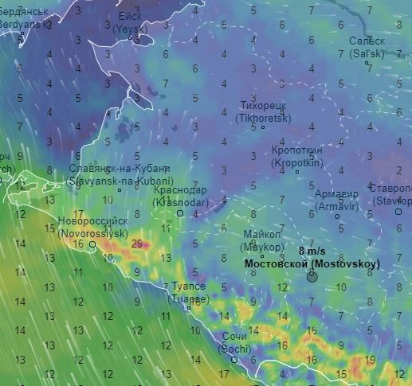
ИНФОРМАЦИОННЫЕ МАТЕРИАЛЫ ПО ПОРЫВАМ ВЕТРА
НА ТЕРРИТОРИИ КРАСНОДАРСКОГО КРАЯ
(с использованием информационных ресурсов Ventusky, Windy)
Порывы ветра, м/с
06.00 06.04.2021
Прогноз порывов ветра 18.00 06.04.2021
Ейский район
11℃
1
11
76%
Ленинградский район
6357/19
13℃
1
11
87%
50 362/497 806
6357/19
50 362/497 806
Приморско-Ахтарский район
При наихудшем сценарии в зону отключения попадают:
12℃
1,5
12
84%
6357/19
Выселковский район
44 муниципальных образований
1740 населенных пунктов
1 215 462 дома,
5 620 688 чел.;
6 153 СЗО;
1 165 автомобильных мостов.
50 362/497 806
14℃
1
12
64%
Темрюкский район
6357/19
13℃
0
11
59%
50 362/497 806
6357/19
ГО Краснодар
50 362/497 806
6℃
25
10
58%
Условные обозначения
ГО Новороссийск
6357/19
11℃
1
17
58%
50 362/497 806
50%
- износ электроэнергетических систем
6357/19
321/20
- протяженность ЛЭП/ТП (шт.)
50 362/497 806
19/330
- кол-во домов /населения
Туапсинский район
Мостовской район
0
- количество осадков, мм
МО г. Сочи
12℃
1
17
83%
12℃
3
15
56%
17
- порывы ветра, м/с
6357/19
6357/19
- скорость ветра в диапазоне 0–7 м/с
50 362/497 806
50 362/497 806
- скорость ветра в диапазоне 8–12 м/с
ГО Сочи
- скорость ветра в диапазоне 13–17 м/с
13℃
2
12
77%
6357/19
- скорость ветра в диапазоне 18-25 м/с
50 362/497 806
- скорость ветра свыше 25 м/с
- скорость и направление ветра

Slide 4
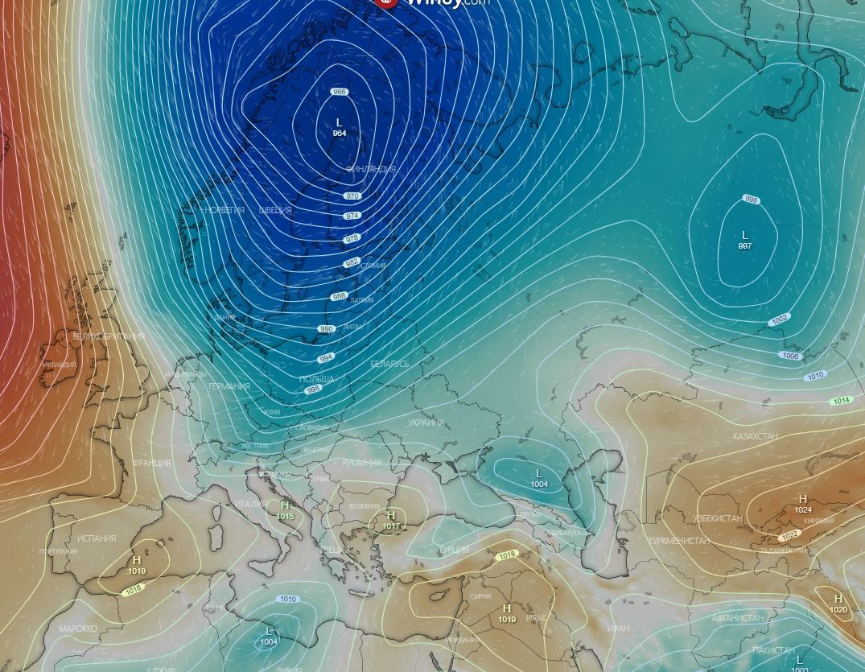
ИНФОРМАЦИОННЫЕ МАТЕРИАЛЫ ПО МЕТЕООБСТАНОВКЕ
НА ТЕРРИТОРИИ КРАСНОДАРСКОГО КРАЯ
(использовались данные, представленные в информационном ресурсе погоды Windy)
Область низкого давления L
Область высокого давления H
Ростов-на-Дону
Краснодар
Область низкого давления L
Черное море
Сочи
Область высокого давления H

Slide 5
ПРОВЕДЕНИЕ РАСЧЕТОВ ДЛЯ ОРГАНИЗАЦИИ НОРМАЛЬНЫХ УСЛОВИЙ
ЖИЗНЕДЕЯТЕЛЬНОСТИ НАСЕЛЕНИЯ
(с использованием программно-расчетных комплексов)
В результате сильного ветра с порывами прогнозируется возникновение чрезвычайных ситуаций (происшествий), связанных с нарушением условий жизнедеятельности населения, повреждением (обрывом) ЛЭП и линий связи, нарушениями в системе ЖКХ.
РАСЧЕТ
времени охлаждения помещения в жилых домах
Вычислим время охлаждения внутренней поверхности наружного угла для углового помещения жилого здания от исходного значения +22°С до +12°С при отключении отопления.
РАСЧЕТ
потребности питьевой воды
Вычислим норму водообеспечения человека в сутки при малой физической активности (с энергозатратами до 5,0-105 Дж/ч (120 ккал/ч)) для различных видов водопотребления и режимов водообеспечения.
$$τ=0,64⋅{\left(\begin{matrix}t_{cm−tcm} \\ \overline{t_{6}−t_{H}}\end{matrix}\right)}^{2}∗A_{c_{P}}{\left(ΣR_{Cn}\right)}^{2}$$
$$q=\left(NAn1+nAn^{2}+5.5Nδ\right)∗1,6$$
Вывод: понижение температуры в жилых домах до +12°С. прогнозируется к через (8,5 суток).
Вывод: для организации трехразового подвоза воды (одна автоцистерна будет подвозить воду 3 раза в день по 4 000 л) необходимо привлечь 7 автоцистерн водоизмещением 4 000 л для обеспечения питьевой водой и 14 автоцистерн для обеспечения водой для приготовления пищи и умывания.

Slide 6
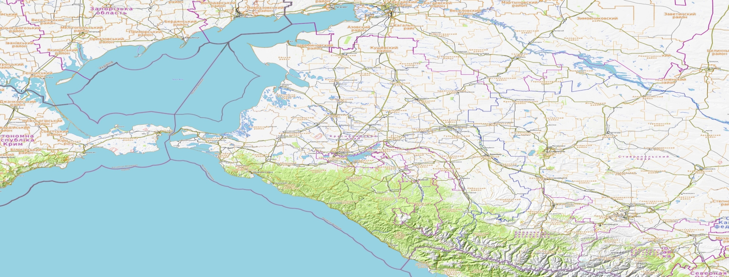
РЕКОМЕНДАЦИИ ПО ПРОВЕДЕНИЮ ПРЕВЕНТИВНЫХ МЕРОПРИЯТИЙ
ПО СИЛЬНОМУ ВЕТРУ НА ТЕРРИТОРИИ КРАСНОДАРСКОГО КРАЯ
Комплекс превентивных мероприятий
1. Довести прогноз до глав городских и сельских поселений, руководителей туристических групп, руководителей санаторно-курортных комплексов, руководителей баз и зон отдыха, руководителей предприятий, организаций, аварийно-спасательных формирований;
2. Провести, при необходимости (в соответствии с прогнозной информацией), заседания комиссии по предупреждению и ликвидации чрезвычайных ситуаций и обеспечению пожарной безопасности по вопросам предупреждения возможных чрезвычайных ситуаций (происшествий), обусловленных неблагоприятным прогнозом, с введением режима повышенной готовности.
3. Поддерживать в постоянной готовности системы оповещения населения, при необходимости провести оповещение населения о возможном возникновении ЧС и происшествий;
4. Проверить готовность специальной техники, аварийно-спасательных и аварийно-восстановительных бригад муниципального звена территориальной подсистемы РСЧС в случае реагирования на возможные чрезвычайные ситуации (происшествия);
5. Поддерживать на необходимом уровне запасы материальных и финансовых ресурсов для ликвидации чрезвычайных ситуаций;
6. Усилить контроль за регистрацией групп туристов, направляющихся в горные районы, и обеспечить их достоверной информацией о метеоусловиях на маршрутах;
7. Организовать подготовительные работы по проведению эвакуации людей и материальных ценностей, при необходимости провести заблаговременную эвакуацию;
8. Другие мероприятия с учетом особенностей территории, прогнозной информации и складывающейся оперативной обстановки.

